Slide 1
曲艺发展的春天
——新中国成立以来

Slide 2
曲艺发展的春天
新中国成立头十七年的曲艺
“文化大革命”时期的曲艺
改革开放以来的曲艺

Slide 3
新中国成立头十七年的曲艺
全国文代会的召开和曲艺的命名
1949年7月，第一次中华全国文艺工作者代表大会
曲艺的改革和创新
改人、改制、改艺
“艺人解毒班”、扫盲班、“中国人民赴朝慰问团”
取缔“养女制”“诨穴班”“旧师徒制”，成立专业团体
禁演、清理旧曲目，创编新唱段
继承传统 推陈出新
相声的讽刺与歌颂
相声艺术的净化
讽刺型相声《买猴儿》
歌颂型相声的兴起
建立团队 培养新人

Slide 4
文化大革命时期的曲艺
百花凋零 耆宿凋谢
曲艺为“四人帮”所利用

Slide 5
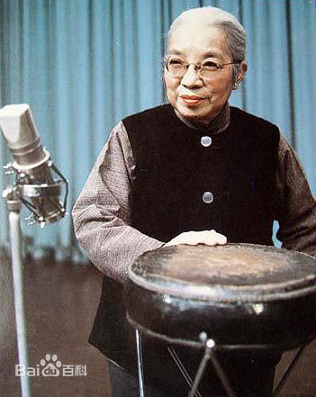
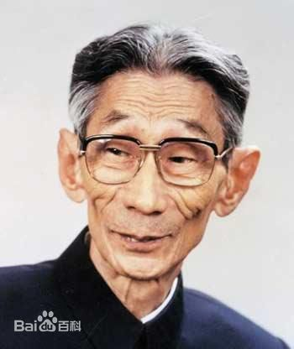
改革开放以来的曲艺
曲艺的复兴与衰落
相声的重生、衰落与复兴
评书评话的繁盛与衰落
小品的异军突起
其他曲艺形式的状况
曲艺理论研究

Slide 6
相声名家代表作品
张寿臣《小神仙》《三近视》《贼说话》
常连安《追车》《山东斗法》《山中奇兽》
马三立《白事会》《吃元宵》《扒马褂》《卖挂票》《开粥厂》《文章会》《吃饺子》《黄鹤楼》《夸住宅》《对对子》《买猴儿》《开会迷》《十点钟开始》《似曾相识的人》《秘方》《练气功》《逗你玩儿》
郭荣起《打牌论》《拉洋片》《绕口令》
侯宝林《改行》《关公战秦琼》《夜行记》《买佛龛》《三棒鼓》
刘宝瑞《连升三级》《珍珠翡翠白玉汤》《官场斗》《解学士》
马志明《大保镖》《地理图》《论拳》《报菜名》《开粥厂》《拴娃娃》《戒烟》《扔狗》《纠纷》《五味俱全》《黄袍加身》
于宝林、冯宝华《卖布头》《哭四出》《铡美案》《白吃猴》《师父经》

Slide 7
相声名家代表作品
田立禾《帮厨》《训徒》《家庭论》《抬杠铺》 《窝头论》《哭的艺术》《评关羽》
常贵田 常宝华《昨天》《帽子工厂》
苏文茂《文章会》《论捧逗》《汾河湾》《美名远扬》《废品翻身记》《新局长到来之后》
李伯祥 杜国芝《聊天》《财迷回家》《醋点灯》《夸讲究》《报菜名》《大戏魔》《看红岩》
马季《宇宙牌香烟》《五官争功》《打电话》
侯跃文 石富宽《糖醋活鱼》《口吐莲花》《京九演义》
高英培 范振钰《钓鱼》《不正之风》《教训》
赵振铎 赵世忠《八扇屏》《指妈为马》《媳妇往哪儿娶》
佟守本《偷论》 《买卖论》《万人迷》《同仁堂》《生肖趣谈》
佟有为 马树春《奥运梦》《教练梦》《发财梦》《明星梦》《黛玉走四方》《白吃猴》

Slide 8
相声名家代表作品
魏文亮《要条件》《戏迷游街》《揭瓦》《评剧新貌》
刘文亨《学越剧》《评书漫谈》《打金枝》《请剧团》《王宝钏》
杨议 《如此办学》《肉烂在锅里》
赵伟洲 杨少华《聘文书》《枯木逢春》
杨振华 金炳昶《特殊生活》《好梦不长》《假大空》《油水大》《下象棋》
李金斗《武松打虎》《捉放曹》《老鼠秘语》
姜昆《如此照相》《着急》《楼道曲》《祖爷爷的烦恼》《虎口遐想》
牛群《小偷公司》《巧立名目》《生日祝辞》
冯巩《旧曲新歌》《坐享其成》《得寸进尺》

Slide 9
小品演员代表作品
陈佩斯 朱时茂《吃面条》《主角与配角》《警察与小偷》《羊肉串》《王爷与邮差》
黄宏 《超生游击队》《打扑克》《找焦点》《装修》《邻居》《开锁》
宋丹丹《懒汉相亲》《小保姆与小木匠》《手拉手》《回家》《钟点工》《说事》
郭达《产房门前》《黄土坡》《送礼》《梦幻家园》
蔡明《追星族》《机器人趣话》《天网恢恢》《想跳就跳》《扰民了你》
赵丽蓉《英雄母亲的一天》《如此包装》《打工奇遇》
赵本山《小草》《小九老乐》《拜年》《红高粱模特队》《卖拐》三部曲《昨天今天明天》
潘长江《过河》《想跳就跳》
郭冬临《有事您说话》《一句话的事儿》

Slide 10
唱段欣赏
北京琴书《考神婆》
相声《开会迷》
京东大鼓《拆西厢》
天津时调《怯五更》《军民鱼水情》
相声《帽子工厂》
京韵大鼓《活捉三郎》
天津快板《黛玉走四方》
相声《夸住宅》《逗你玩儿》
京韵大鼓《重整河山待后生》
相声《证明的证明》《我这一辈子》
小品《吃面条》《打工奇遇》《卖拐》

